Slide 1

进程管理
第3节 同步与互斥

Slide 2
前文回顾
信号量
PV原语
PV原语解决互斥、同步、前驱、循环
生产者消费者问题

Slide 3
同步与互斥
01
02
03
04
05
临界区互斥的基本方法
基本概念
信号量
管程
经典同步问题

Slide 4
操作系统 | 第二章 进程管理 | 第三节 同步与互斥 | 经典同步问题
01
02
03
04
05
生产者-消费者
哲学家就餐
读者-写者
理发师
文玩爱好者

Slide 5
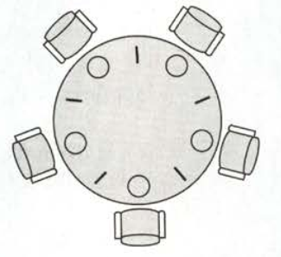
01 基本概念
02 基本方法
03 信号量
04 管程
05 经典问题
经典问题 二
哲学家就餐问题
设有5个哲学家，共享一张放有5把椅子的桌子，每人坐在一把椅子上。桌上总共有5根筷子，在每个人的两边各放一只。
哲学家平时都在思考，只有饿了的时候才会试图拿起两边的筷子准备吃饭。
每个哲学家只有拿起两根筷子才可以吃饭
如果筷子在他人手上，哲学家只有等待。

Slide 6
01 基本概念
02 基本方法
03 信号量
04 管程
05 经典问题
哲学家就餐
01
关系分析
5个哲学家，相邻科学家中间的那跟筷子是互斥访问的资源
哲学家之间不存在同步关系
02
整理思路
存在5个哲学家，即5个进程。问题的关键在于，如何让一个哲学家同时获得左右两边的筷子，而不造成饥饿或死锁
方法有两个，一个是让他们同时去拿两个筷子，二是控制哲学家的动作避免饥饿或死锁
03
信号量设置
争夺的资源是筷子，所以筷子是临界资源
为每一跟筷子设置一个信号量chopstick[5] = { 1，1，1，1，1 }

Slide 7
01 基本概念
02 基本方法
03 信号量
04 管程
05 经典问题
哲学家就餐
哲学家
04
画流程图
思考问题
停止思考
去拿左手的筷子
如果不存在则等待
相邻位置不能同时就餐
最多可以两个人同时就餐
存在多个临界资源
去拿右手的筷子
如果不存在则等待
就餐
放下左手的筷子
释放资源
放下右手的筷子
释放资源

Slide 8
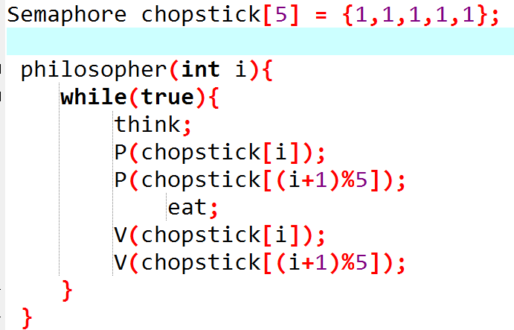
01 基本概念
02 基本方法
03 信号量
04 管程
05 经典问题
哲学家就餐
05
（伪）代码
如果5个哲学家同时想吃饭了，都拿起了左手的筷子，都在等待右手的筷子
----死锁

Slide 9
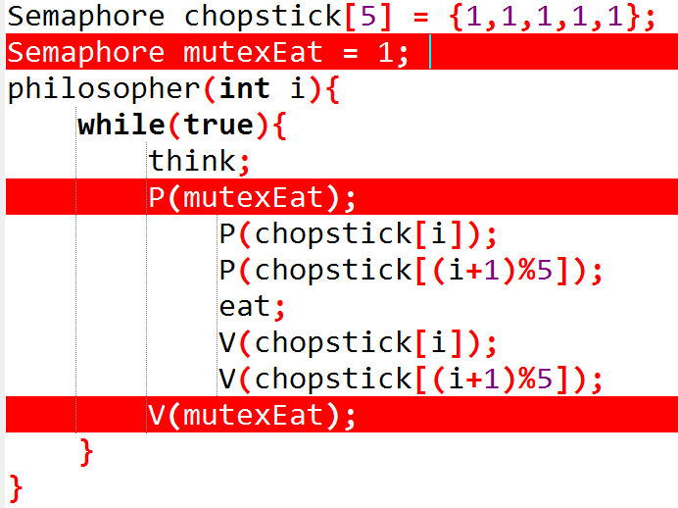
01 基本概念
02 基本方法
03 信号量
04 管程
05 经典问题
哲学家就餐
将“吃饭” 作为一个互斥资源。mutexEat = 1
有人想吃，其他人就别动，让想吃的这个人拿筷子吃饭
同时、最多、只能有一个人吃饭
互斥临界区中的“抢筷子”没有实际意义

Slide 10
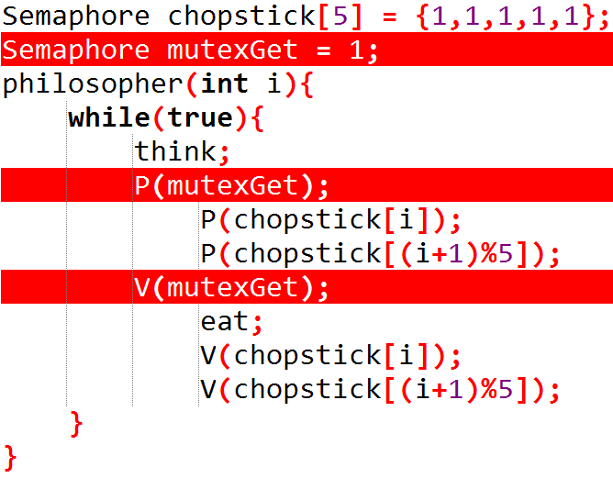
01 基本概念
02 基本方法
03 信号量
04 管程
05 经典问题
哲学家就餐
把取筷子的事件作为互斥信号。mutexGet = 1
当一个哲学家开始取筷子的时候，其他人都不能动----等待取筷子事件
同一时刻只能有一个人取筷子
跟吃饭的人隔一个的人，可以获得全部筷子，开始就餐
保证最大用餐人数

Slide 11
01 基本概念
02 基本方法
03 信号量
04 管程
05 经典问题
哲学家就餐
解决死锁问题，同时最多可有两个哲学家一起吃饭
至多只允许四位哲学家同时去拿左边的筷子
能保证至少有一位哲学家能够就餐
就餐完毕后，能释放出两根筷子从而使更多的哲学家能够就餐

Slide 12
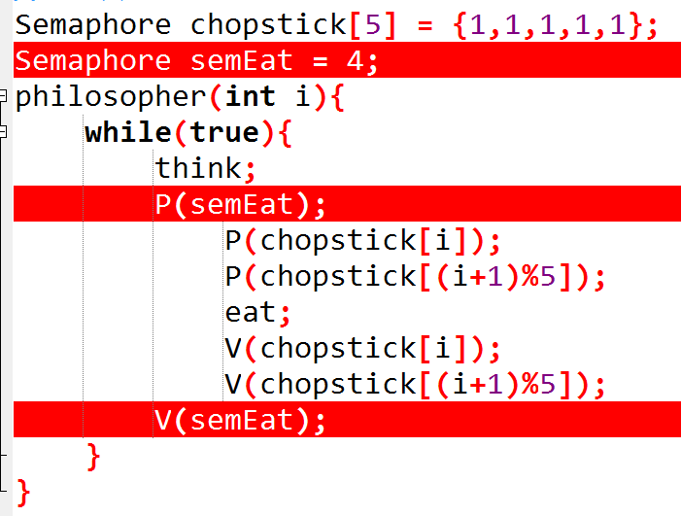
01 基本概念
02 基本方法
03 信号量
04 管程
05 经典问题
哲学家就餐
将“想吃饭” 作为一个资源型信号量。semEat = 4
第5个想吃饭的哲学家会进入等待----先饿着
至少保证一个哲学家能就餐
就餐完毕，释放“想吃”信号，释放两根筷子。保证其他人能就餐

Slide 13
01 基本概念
02 基本方法
03 信号量
04 管程
05 经典问题
哲学家就餐
按照哲学家编号的奇偶性，规定取筷子的顺序
奇数号的哲学家先拿左边的筷子，然后再去拿右边的筷子
偶数号的哲学家先拿右边的筷子，然后再去拿左边的筷子
1、2号哲学家竞争1号筷子，3、4号哲学家竞争3号筷子
即，5位哲学家都去竞争奇数号的筷子
获取后，再去竞争偶数号的筷子
最后总会有一个哲学家能获得两只筷子而就餐

Slide 14
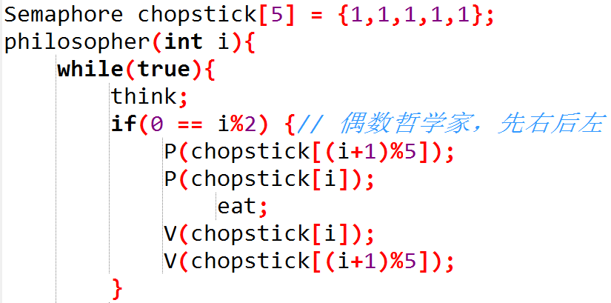
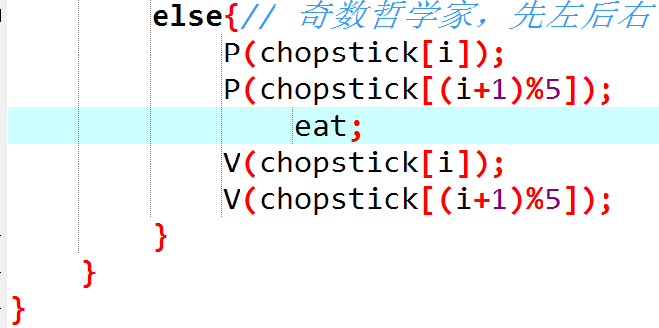
01 基本概念
02 基本方法
03 信号量
04 管程
05 经典问题
哲学家就餐
“左右互斥”

Slide 15
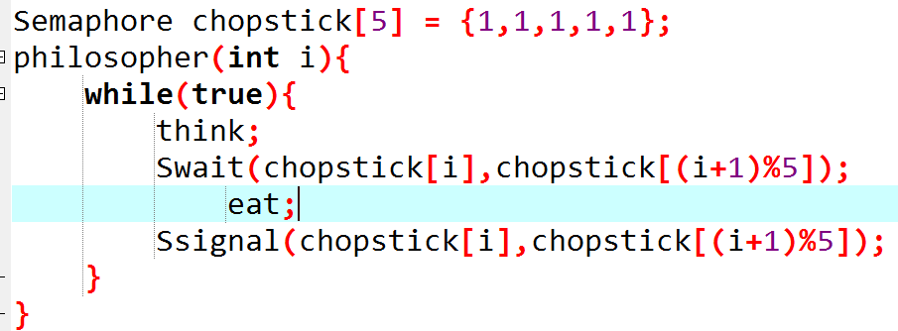
01 基本概念
02 基本方法
03 信号量
04 管程
05 经典问题
哲学家就餐
利用AND型信号量
要求每一个哲学家先获得两个筷子才能就餐
哲学家就餐问题本质上就是AND同步问题
使用AND信号量可能获得最简洁的解法

Slide 16
操作系统 | 第二章 进程管理 | 第三节 同步与互斥 | 经典同步问题
01
02
03
04
05
生产者-消费者
哲学家就餐
读者-写者
理发师
文玩爱好者

Slide 17
01 基本概念
02 基本方法
03 信号量
04 管程
05 经典问题
经典问题 三
读者-写者问题
由一个由许多进程共享的数据区域，这个区域可以是一个文件或内存的一块空间
共享数据的进程分为两类
写进程，只负责往共享区写数据
读进程，只能够从共享区读数据
还满足以下条件：
任意多个读进程可以同时读取共享区数据
一次只能有一个写进程往共享区写数据
如果有进程在读文件，禁止写进程写共享区
如果有写进程在写文件，禁止其他进程操作共享区

Slide 18
01 基本概念
02 基本方法
03 信号量
04 管程
05 经典问题
读者-写者
01
关系分析
读者和写者是互斥关系；
写者和写者是互斥关系；
读者和读者是独立的关系；
02
整理思路
两个进程，经典的多进程并发纯互斥问题。
读者进程与任何进程都互斥，临界资源为共享的文件，使用对共享文件的P()、V()可以实现读进程互斥
读者和写者间的互斥，仅用一对互斥信号量无法实现，因为还需要让读者并发共享资源。如果一直有读者访问共享区，则读进程不会放弃资源，写进程无法进入临界区。因此需要记录读进程的数量，直至读进程数量为0才能释放资源。

Slide 19
01 基本概念
02 基本方法
03 信号量
04 管程
05 经典问题
读者-写者
03
信号量设置
一个变量countR，用来记录访问共享区的读进程的数量
初始为0，表示没有读进程访问临界区；
一个互斥信号量mutexBuf，用来控制共享区的访问
初始值为1，标志共享区可访问；
由于多个读进程都要修改countR，因此countR也成为了临界资源
一个互斥信号量mutexCouter，用来控制countR的访问
初始值为1，表示当前无进程修改countR；

Slide 20
01 基本概念
02 基本方法
03 信号量
04 管程
05 经典问题
读者-写者
读进程
04
画流程图
判断是否有写进程
P（mutexCounter）
修改counter，写者不可写
P（mutexBuf）
写进程
V（mutexCounter）
进入共享区
P（mutexBuf）
检查临界区是否被访问
读内容
进入共享区
写内容
退出共享区
P（mutexCounter）
退出共享区
修改counter
V（mutexCounter）
V（ mutexBuf ）
通知：可读、可写
如果没有读者，写者可写
V（ mutexBuf ）

Slide 21
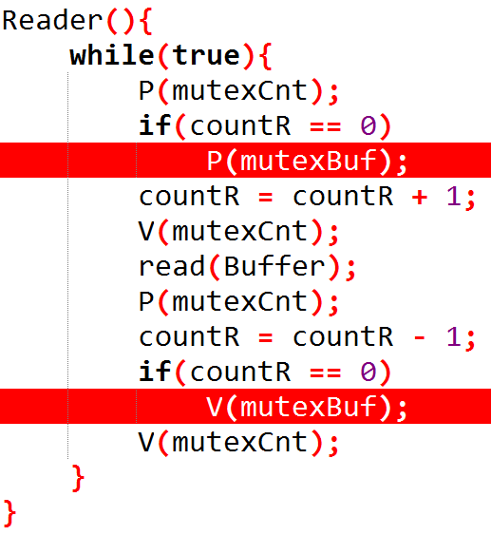
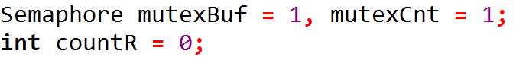
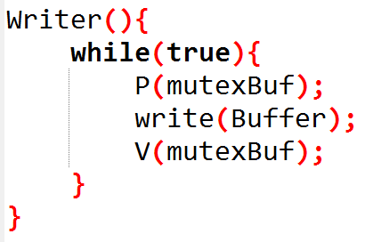
01 基本概念
02 基本方法
03 信号量
04 管程
05 经典问题
读者-写者
05
（伪）代码

Slide 22
01 基本概念
02 基本方法
03 信号量
04 管程
05 经典问题
读者-写者
考虑一下读者和写者的序列：
RRW，RWR，WRR，RWRRRRR
读者优先
只要有读者在读，写者将无法进入共享区
只要一直有读者来读，则写者将永远无法进入临界区。
容易产生“饥饿”

Slide 23
01 基本概念
02 基本方法
03 信号量
04 管程
05 经典问题
读者-写者
如何提高写者的地位：
如果有写者到达，则阻塞后续的读者进程
增加一个互斥信号量
让进程争夺排队的权利
如果有写者到来，获取排队的权利后，在写者之后的进程将无法进入队列
semaphore mutexWait = 1；

Slide 24
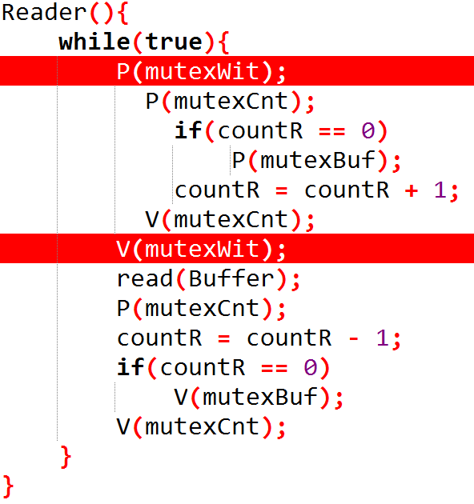
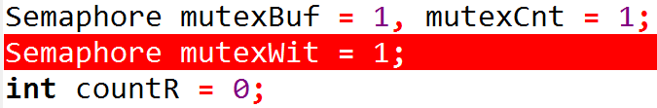
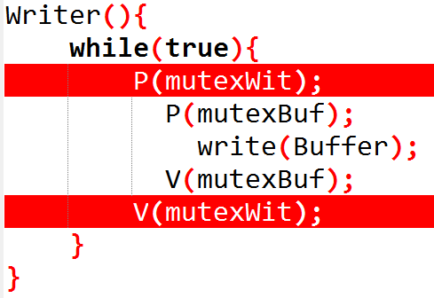
01 基本概念
02 基本方法
03 信号量
04 管程
05 经典问题
读者-写者

Slide 25
01 基本概念
02 基本方法
03 信号量
04 管程
05 经典问题
读者-写者
考虑一下读者和写者的序列：
RRWRRWWWRRR
读者优先
RRRRRRRWWWW
顺序到达
RRWRRWWWRRR
写者优先
RRWWWWRRRRR
如何实现写者优先呢？
读者优先是如何实现的呢？
countR
通过判断countR的值来判断是否释放缓冲区

Slide 26
01 基本概念
02 基本方法
03 信号量
04 管程
05 经典问题
读者-写者
声明一个变量countW，记录当前的写进程数量
同时声明一个互斥信号量，控制countW的读写
countW如果不为0，不让后续的读进程进入临界区
读进程由于可以并发执行，通过霸占共享区，实现读进程的优先
写进需要互斥共享区，因此不能采取读进程的方法
因此，写进程通过霸占队列实现写进程的优先
一旦写进程进入了共享区，则mutexWit小于1
countW>0,因此不会释放mutexWit，读进程无法排队
直至所有写进程执行完毕

Slide 27
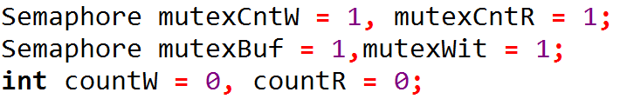
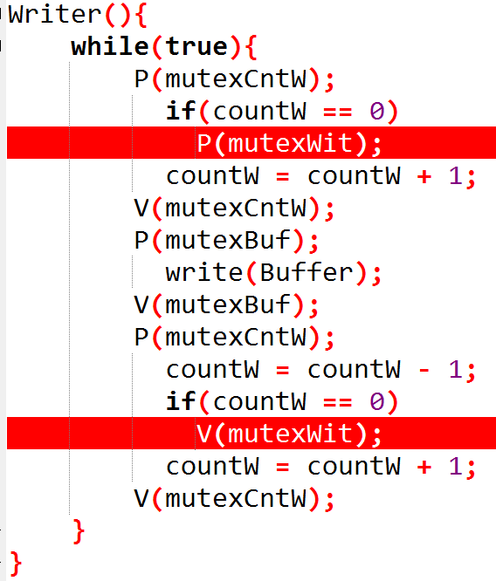
01 基本概念
02 基本方法
03 信号量
04 管程
05 经典问题
读者-写者

Slide 28
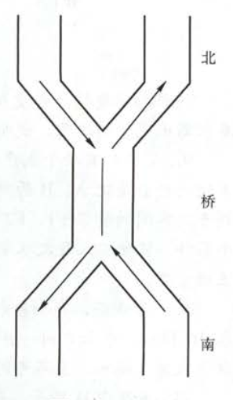
01 基本概念
02 基本方法
03 信号量
04 管程
05 经典问题
读者-写者
类似问题
汽车过桥、独木桥问题、猴子过山问题、机场跑道问题
汽车过桥问题
有桥如右图所示，车流如箭头所示
桥上一次只允许过一辆车，如何通过PV实现交通管制
桥上不允许辆车交汇，但允许同方向车辆依次通行

Slide 29

单选题
2分
设与某资源关联的信号量(K)初值为3，当前值为1。若M表示该资源的可用个数N表示等待该资源的进程数，则M、N分别是( )。【2010年计算机联考真题】
A
0，1
B
1，0
C
1、2
D
2、0
提交

Slide 30
单选题
2分
有三个进程共享一段程序，而每次只允许两个进程进入该程序段，若用PV操作同步机制，则信号量S的取值范围是（ ）
A
2，1，0，-1
B
3，2，1，0
C
2，1，0，-1，-2
D
1，0，-1，-2
提交

Slide 31
单选题
2分
在一个9个生产者、6个消费者、共享容量为8的缓冲器的生产者-消费者问题中，互斥使用缓冲器的信号量初值应设为（ ）
A
1
B
6
C
8
D
9
提交

Slide 33
下课！再见~
理发师问题
主讲教师：张志超 授课班级：18物联网
2020-2021 第2学期

